Slide 1
Previsão de gastos com a internação devido à dengue
Turma B
Julierme Gonçalves da Silva
Mariene Castilho D’ Avila
Patrícia Cristina Antunes Sebastião
Stefania Schimaneski Piras

Slide 2
JUSTIFICATIVA
A dengue é uma doença viral transmitida pela picada da fêmea do mosquito Aedes aegypt, infectado pelo vírus da dengue. Embora na maior parte dos casos seja benigna, pode evoluir para formas graves.
Tradicionalmente, era uma doença delimitada, mais prevalente no verão e em regiões úmidas e quentes.
No entanto, em 2024, observou-se uma mudança no perfil epidemiológico, o que ocasionou um aumento de internações e mortes em diversas regiões do Brasil.
Considerando a relevância desta doença para a saúde pública em 2024, que causou sobrecarga nos hospitais e risco de colapso em alguns estados, é importante avaliar os custos gerados pelas internações de indivíduos com diagnóstico de dengue e de febre hemorrágica causada pela dengue.

Slide 3
OBJETIVOS
Objetivo Geral
Avaliar os fatores que impactaram nos custos das internações de indivíduos com idade igual ou maior que 1 ano, no Distrito Federal, durante o mês de março de 2024, a partir dos dados disponíveis no banco de dados do SIH.
Objetivos Específicos
Fazer uma análise exploratória para compreender o impacto das diferentes variáveis presentes na tabela de SIH nos custos de internação causada pela dengue no período avaliado.
Propor um modelo preditivo de estimativa de custos visando apoiar o gestor distrital nas tomadas de decisão, incluindo a alocação de recursos financeiros.

Slide 4
METODOLOGIA
Foi selecionada a base referente ao mês de março/2024 do SIH.
Foi feito o carregamento da base considerando a dificuldade devido ao seu tamanho (700Mega).
Ao estudar o banco de dados verificou-se que a coluna “DIAG_PRINC” apresentava as informações referentes à CID. Foram selecionados os “DIAG_PRINC” relacionados à CID A90 e CID A91 que correspondem à dengue e dengue hemorrágica.
Quanto à idade, foram selecionados indivíduos a partir de 1 ano. As crianças com menos de 1 ano não foram incluídas devido à dificuldade em incluir no modelo idades em meses e dias.
Adicionalmente, foi verificado de forma exploratória que a dengue foi uma causa de internação pouco representativa para crianças abaixo de 1 ano.
Foi utilizado o UF_ZI 530000 que representa o DF.
As varáveis foram analisadas individualmente, tendo sido excluídas: as variáveis desconhecidas e as variáveis textuais de acordo com o documento “Convenções”, bem como as consideradas não relacionadas ao objetivo do trabalho.

Slide 5
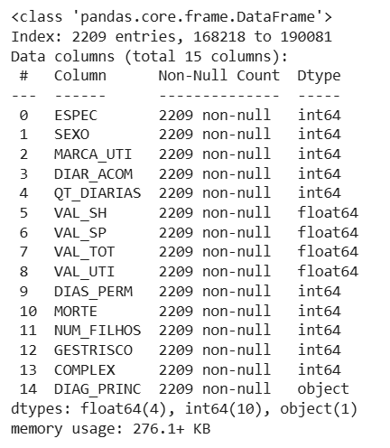
METODOLOGIA
Apesar da variável relacionada à infecção hospitalar INF_HOSP ter sido inicialmente selecionada, ela foi excluída posteriormente por não ter registro (entradas válidas) na base utilizada.
Foi criada a base filtrada denominada “dengue” com 15 colunas e 2209 linhas.

Slide 6
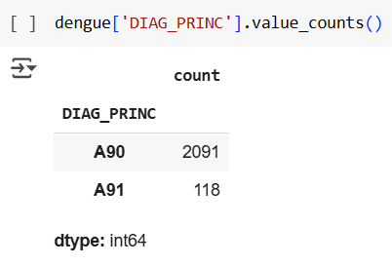
RESULTADOS
As variáveis selecionadas não apresentam valores faltantes.
A contagem de valores mostraram predominância de internações por dengue clássica (A90) em relação à dengue hemorrágica (A91) no DF em março/2024.

Slide 7
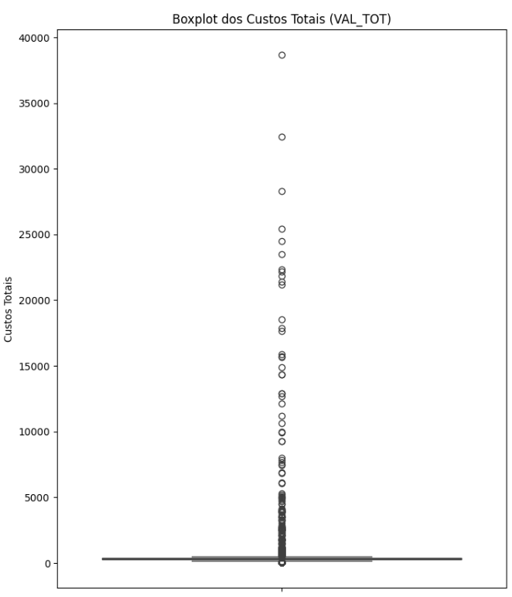
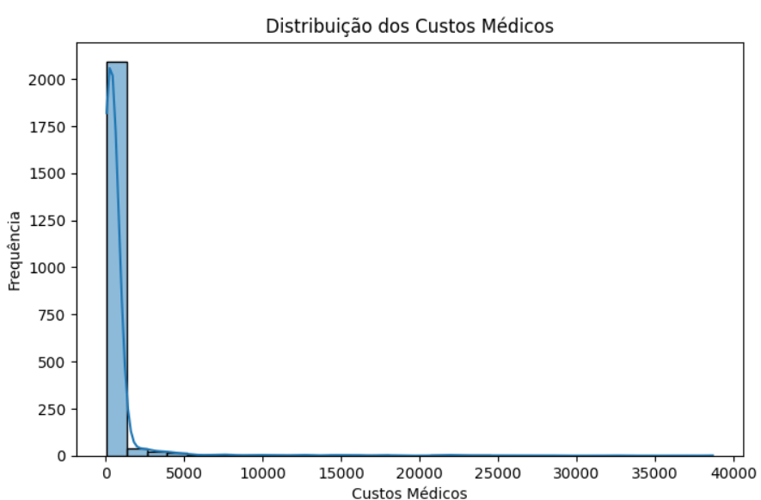
RESULTADOS
Para estudar a distribuição da variável de custo total de internação (possível variável independente) na base filtrada (dengue), foi feito um gráfico de frequência e um boxplot que indicaram uma alta prevalência de valores outliers.

Slide 8
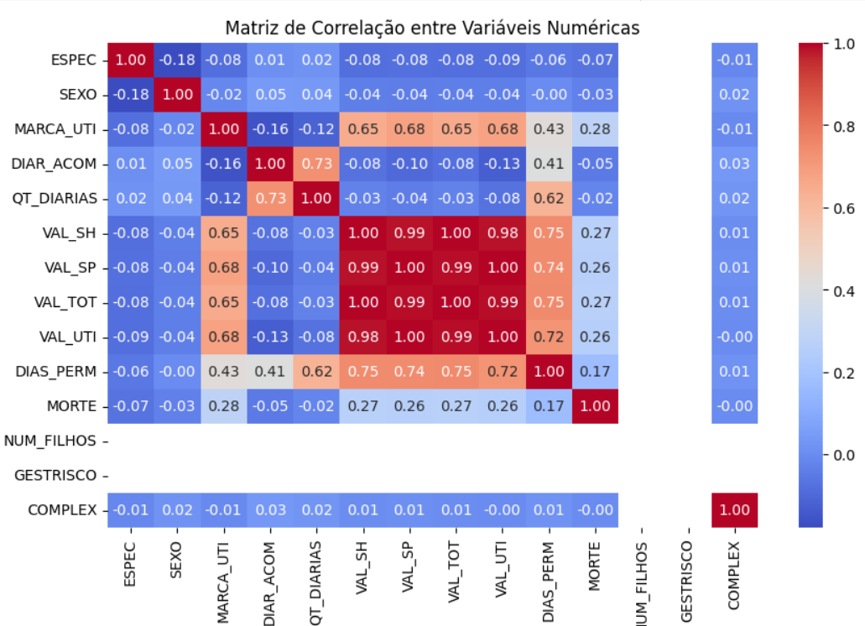
RESULTADOS
A matriz de correlações indicou que as variáveis de valores (VAL) eram altamente relacionadas (multicolinearidade), o que poderia enviesar um possível modelo de regressão linear.

Slide 9
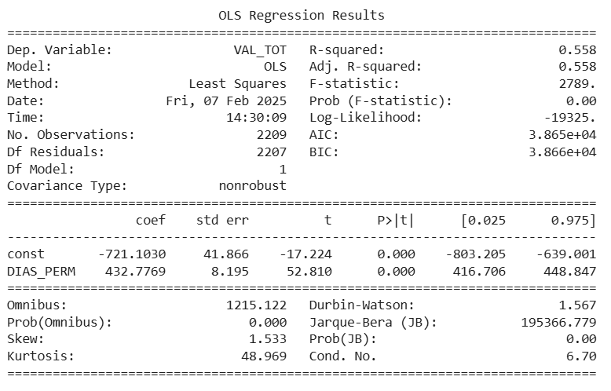
RESULTADOS
Iniciou-se um estudo de regressão linear com o objetivo de avaliar o quanto a variável DIAS_PERM (dias de permanência) poderia explicar a variável VAL_TOT (valor total da internação).
O modelo proposto explica 55,8% da variável VAL_TOT.

Slide 10
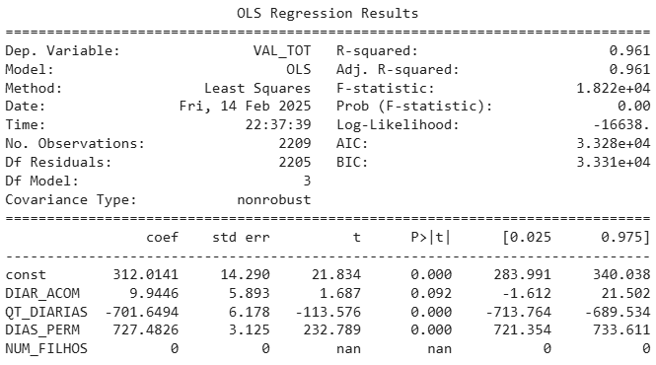
RESULTADOS
Foi feita nova regressão inserindo no modelo as demais variáveis quantitativas existentes DIAR_ACOM, QT_DIARIAS, NUM_FILHOS, variável DIAS_PERM com o objetivo de explicar de forma mais completa a variável VAL_TOT (valor total da internação).

Slide 11
RESULTADOS
O modelo proposto mostrou-se adequado para explicar a relação entre VAL_TOT e as variáveis independentes, com um R² de 96,1%.
As variáveis QT_DIARIAS e DIAS_PERM são estatisticamente significativas na tentativa de explicar o valor total.
Para a variável DIAS_PERM P>ItI (0,00) < 0,05 sendo possível rejeitar H0, indicando que a variável DIAS_PERM interfere no custo.
A variável DIAR_ACOM não se mostrou estatisticamente significativa, P> ItI para a varável DIAR_ACOM (0,092) é > 0,05 sendo assim não a hipótese nula não deve ser rejeitada. Não há evidências de que a diária do acompanhante interfira no VAL_TOTAL
A variável NUM_FILHOS não mostrou ter efeito sobre o VAL_TOTAL.
O custo básico do atendimento é de 312,01 R$.
Cada dia de permanência devido à dengue no hospital custa 727,48 R$.
A variável DIAS_PERM mostrou-se significativa, mesmo com seu valor negativo.
O acompanhante adiciona cerca de 9,95 R$ ao custo.

Slide 12
CONSIDERAÇÕES FINAIS
Resumo dos principais achados.
O segundo modelo proposto é composto por mais do que uma variável que mostram que estão envolvidas em cerca de 96% dos custos com as hospitalizações relacionada à dengue ocorridas em março de 2024 no DF .
O modelo com a inclusão de variáveis explicar os custos de uma forma mais completa.
Sugestões para trabalhos futuros:
Verificou-se que as variáveis relacionadas à quantidade de diárias e dias de permanência no hospital em março de 2024 apresentaram um impacto significativo no custo das hospitalizações relacionadas à dengue.
Outra análise importante é a estratificação do “UF_ZI” 53000 com o objetivo de verificar em quais regiões administrativas ocorreu mais hospitalização devido à dengue para que gestor possa tomar decisões e adotar estratégias para a disponibilidade de leitos.

Slide 13
Referências
Base de dados SIH/SUS – RD (03/2024) disponibilizada pelo Prof. Anderson durante a 2ª Semana de Imersão do curso de CD&IA (https://www.kaggle.com/datasets/andersonfranca/sistema-de-informaes-hospitalares-sus)
Slides do Prof. Anderson das aulas da 2ª Semana de Imersão do curso de CD&IA.
Google Colab: https://colab.research.google.com/
Convenções SIH RD. Autor: Raphael Saldanha on Jan 19, 2018. Fonte: rfsaldanha / microdatasus (Github).

Slide 14
ANEXOS
Notebook (Trabalho_Imersao_06fev) desenvolvido durante a 2ª semana de imersão.
Base (dengue_csv) tratada durante a 2ª semana de imersão.

